Slide 1
KIRKLARELİ VALİLİĞİ
KIRKLARELİ ÇEVRE VE ŞEHİRCİLİK İL MÜDÜRLÜĞÜ

Slide 2
İMAR BARIŞI NEDİR?
İmar mevzuatına veya ruhsata aykırı yapılara verilecek yapı kayıt belgesiyle vatandaşlarımızın imar sorunlarının çözülmesidir.
KIRKLARELİ ÇEVRE VE ŞEHİRCİLİK İL MÜDÜRLÜĞÜ

Slide 3
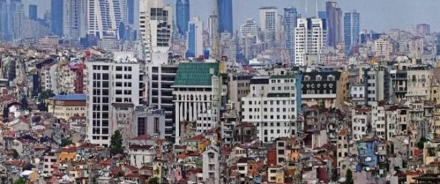
İMAR BARIŞINDAN HANGİ YAPILAR FAYDALANABİLİR?
31 Aralık 2017 tarihinden önce ruhsatsız veya ruhsat eklerine aykırı yapılmış kırsal ve kentsel alanlardaki tüm yapılar İmar Barışı kapsamındadır.
KIRKLARELİ ÇEVRE VE ŞEHİRCİLİK İL MÜDÜRLÜĞÜ

Slide 4
SON BAŞVURU TARİHİ
Yapı Kayıt Belgesi müracaatları 15.06.2019 tarihine kadar yapılacaktır.
Yapı Kayıt Belgesi bedeli 30.06.2019 tarihine kadar ödenebilecektir.
KIRKLARELİ ÇEVRE VE ŞEHİRCİLİK İL MÜDÜRLÜĞÜ

Slide 5
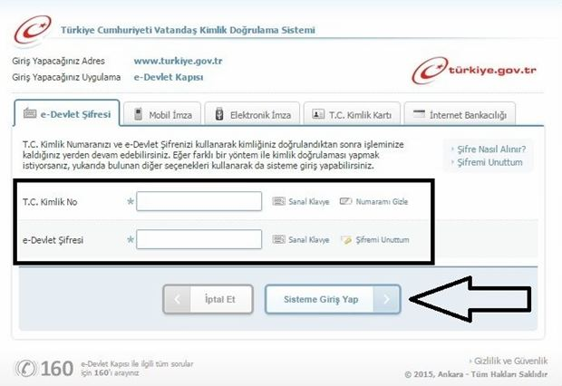
BAŞVURULAR NASIL YAPILACAK?
Başvurular e-Devlet üzerinden yapı malikinin beyanı esas alınarak yapılacak.
KIRKLARELİ ÇEVRE VE ŞEHİRCİLİK İL MÜDÜRLÜĞÜ

Slide 6
İMAR BARIŞI BAŞVURU SÜRECİ
Geçerli bir e-Devlet şifreniz olması gerekmektedir. Şifreniz yoksa PTT şubesinden 2 TL karşılığında şifre edinebilirsiniz.
KIRKLARELİ ÇEVRE VE ŞEHİRCİLİK İL MÜDÜRLÜĞÜ

Slide 7
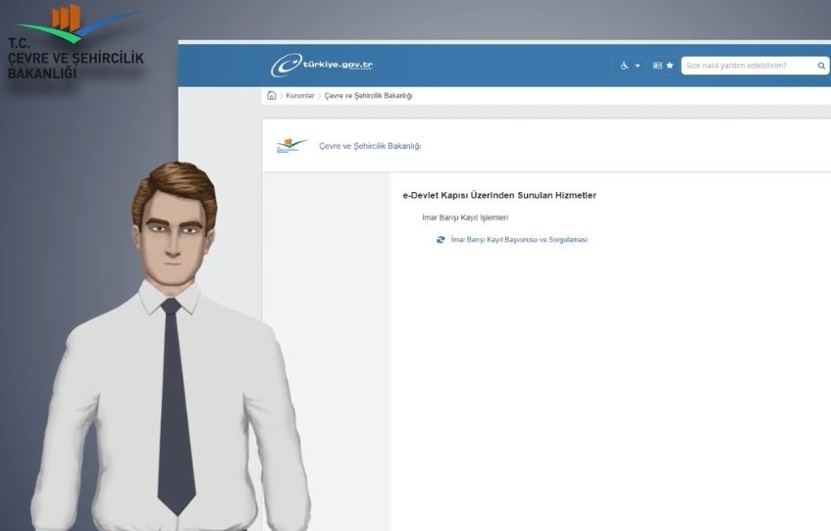
İMAR BARIŞI BAŞVURU SÜRECİ
e-devlet sistemine TC Kimlik No ve e-devlet şifresi ile giriş yapılır. Kurumlardan Çevre ve Şehircilik Bakanlığını seçerek ya da arama kutucuğuna İmar Barışı yazarak ‘İmar barışı kayıt ve sorgulama’ linkine ulaşabilirsiniz.
KIRKLARELİ ÇEVRE VE ŞEHİRCİLİK İL MÜDÜRLÜĞÜ

Slide 8
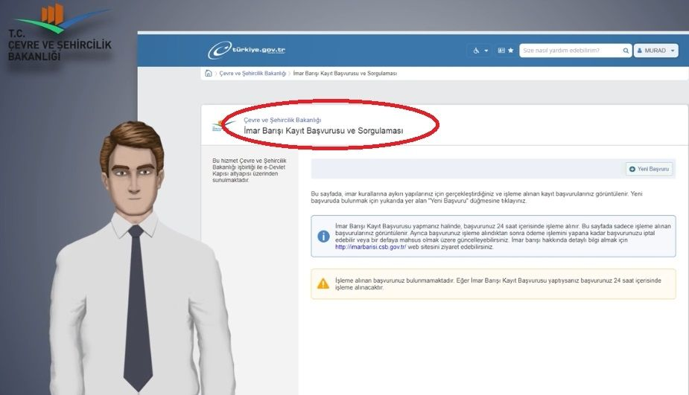
İMAR BARIŞI BAŞVURU SÜRECİ
Açılan alandaki yeni başvuru butonuna tıklayarak başvurunuzu başlatabilirsiniz.
KIRKLARELİ ÇEVRE VE ŞEHİRCİLİK İL MÜDÜRLÜĞÜ

Slide 9
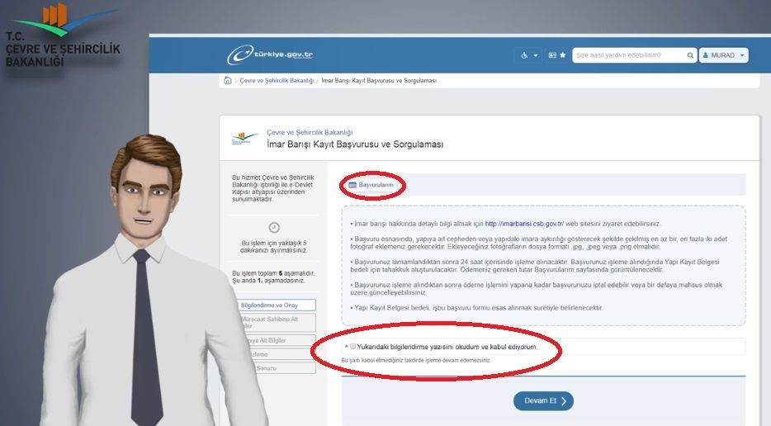
İMAR BARIŞI BAŞVURU SÜRECİ
İlk olarak başvuru bilgilendirmesini okuyun ve onay kutusunu işaretledikten sonra devam et butonuna tıklayın.
KIRKLARELİ ÇEVRE VE ŞEHİRCİLİK İL MÜDÜRLÜĞÜ

Slide 10
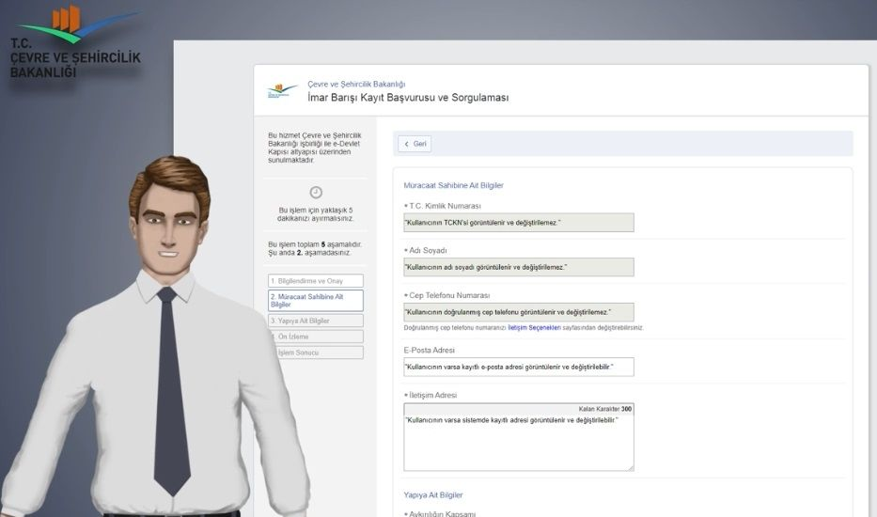
İMAR BARIŞI BAŞVURU SÜRECİ
Müracaat sahibine ait bilgiler girilir. Bu bilgilerden bazıları e-devlet kapısındaki kayıtlardan otomatik olarak yazılmış olacaktır. İsterseniz cep telefonu ve e-posta bilginizi güncelleyebilirsiniz.
KIRKLARELİ ÇEVRE VE ŞEHİRCİLİK İL MÜDÜRLÜĞÜ

Slide 11
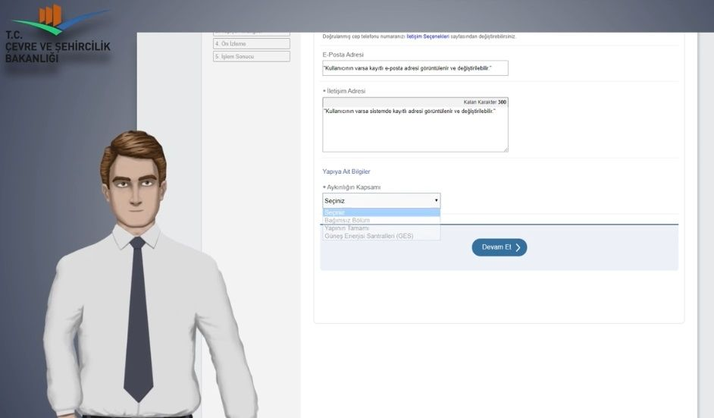
İMAR BARIŞI BAŞVURU SÜRECİ
Aykırılığın kapsamını mevcut seçeneklerden seçin. Seçenekler:
Bağımsız Bölüm
Yapının Tamamı
Güneş Enerjisi Santralleri
KIRKLARELİ ÇEVRE VE ŞEHİRCİLİK İL MÜDÜRLÜĞÜ

Slide 12
AYKIRILIĞIN KAPSAMININ BELİRLENMESİ
Yapının tamamının ruhsatsız biçimde yapılması veya yapı kullanma izin belgesi alınmamış olması durumunda yapının tamamı için Yapı Kayıt Belgesi alınması gerekmektedir.
KIRKLARELİ ÇEVRE VE ŞEHİRCİLİK İL MÜDÜRLÜĞÜ

Slide 13
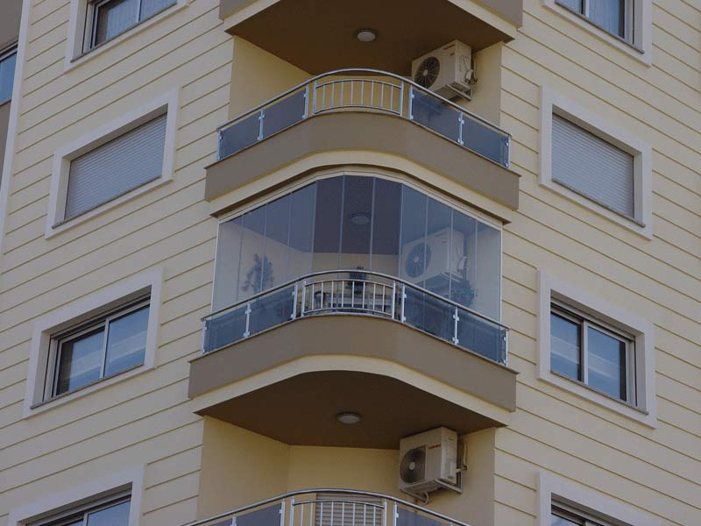
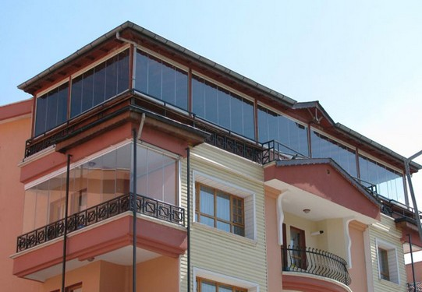
AYKIRILIĞIN KAPSAMININ BELİRLENMESİ
İskan alındıktan sonra sığınak ve otopark gibi ortak kullanım alanlarının bağımsız bölüme dönüştürülmesi, konutun ticari kullanıma yada ticari kullanımın konuta dönüştürülmesi, bağımsız bölümlerin birleştirilmesi, balkon ve teras kapatılması, ıslak hacimlerde yer değişikliği gibi aykırılıklarda bir bağımsız bölüm için başvuru yapılır.
KIRKLARELİ ÇEVRE VE ŞEHİRCİLİK İL MÜDÜRLÜĞÜ

Slide 14
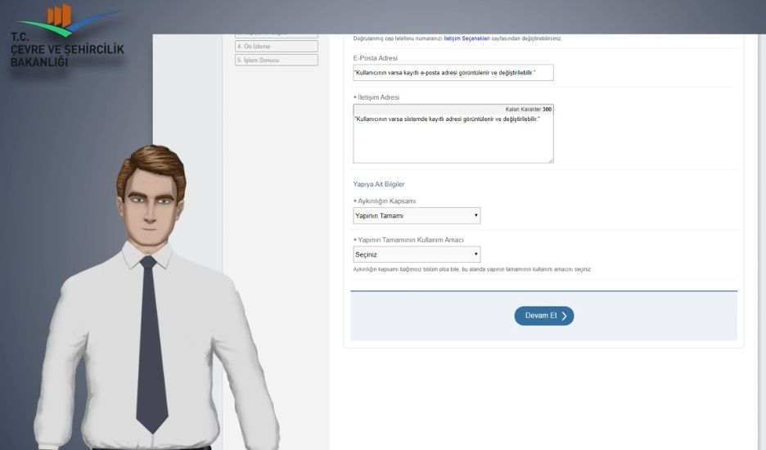
İMAR BARIŞI BAŞVURU SÜRECİ
Yapının kullanım amacını mevcut seçeneklerden seçin. Seçenekler:
Konut
Ticari
Konut+Ticari
KIRKLARELİ ÇEVRE VE ŞEHİRCİLİK İL MÜDÜRLÜĞÜ

Slide 15
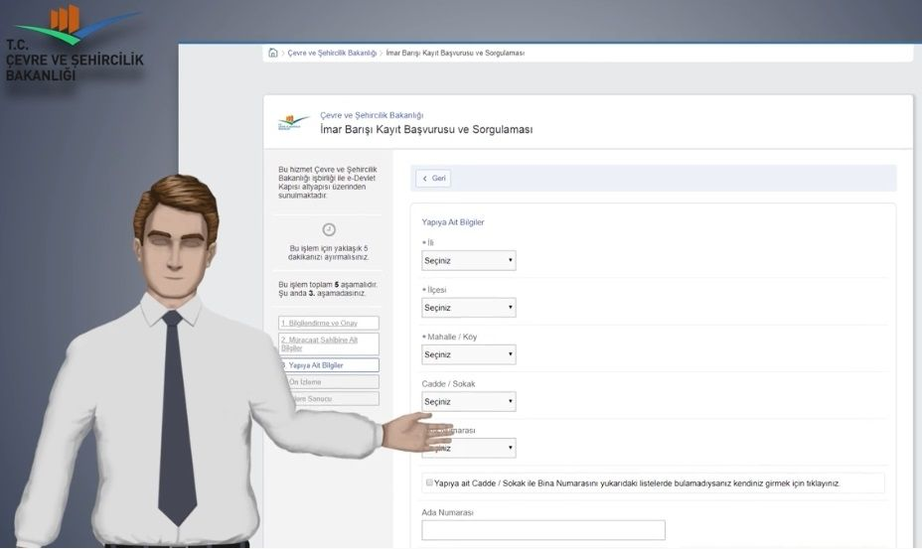
İMAR BARIŞI BAŞVURU SÜRECİ
Yapıya ait bilgiler doğru ve eksiksiz bir şekilde girilir. Yapının cadde, sokak veya bina numarası bilgileri mevcut listede görünmüyorsa kendiniz girmek için ilgili kutucuğu işaretleyerek güncel bilgileri girebilirsiniz.
KIRKLARELİ ÇEVRE VE ŞEHİRCİLİK İL MÜDÜRLÜĞÜ

Slide 16
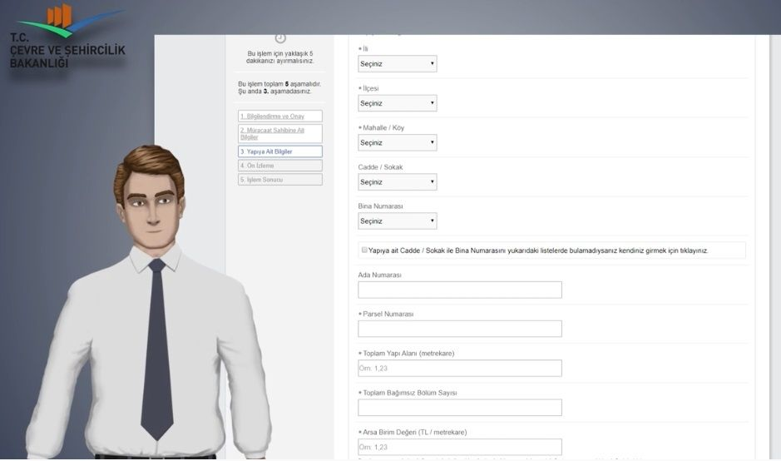
İMAR BARIŞI BAŞVURU SÜRECİ
Ada, parsel bilgilerine tapuda yazan bilgiler girilir.
Toplam bağımsız bölüm sayısı girilir.
KIRKLARELİ ÇEVRE VE ŞEHİRCİLİK İL MÜDÜRLÜĞÜ

Slide 17
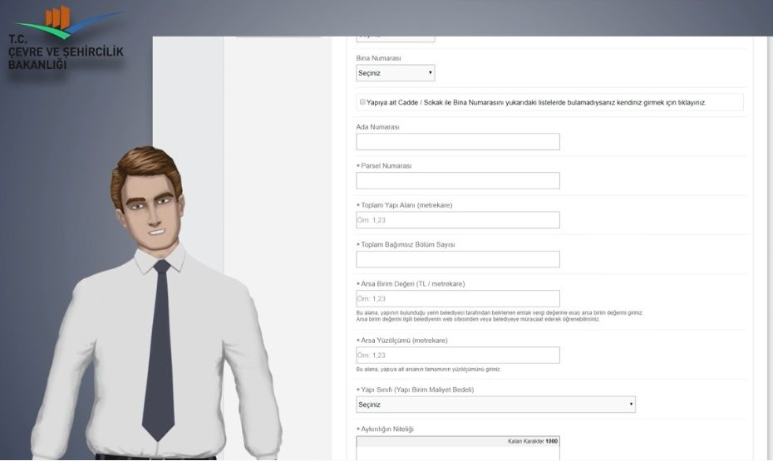
İMAR BARIŞI BAŞVURU SÜRECİ
Bağımsız bölüm alanı, toplam yapı alanı, arsa yüzölçümü alanları metrekare birimine uygun olarak girilir.
Arsa birim değeri alanına yapının bulunduğu yerin belediyesi tarafından belirlenen emlak vergi birim değerini girin.
KIRKLARELİ ÇEVRE VE ŞEHİRCİLİK İL MÜDÜRLÜĞÜ

Slide 18
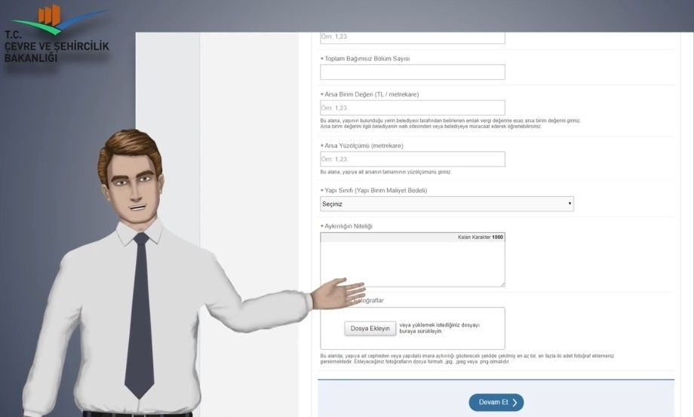
İMAR BARIŞI BAŞVURU SÜRECİ
Yapı sınıfını seçtikten sonra aykırılığın niteliği bölümüne söz konusu yapının imar barışı kapsamına alınması ile ilgili gerekli gördüğünüz açıklamayı girin.
KIRKLARELİ ÇEVRE VE ŞEHİRCİLİK İL MÜDÜRLÜĞÜ

Slide 19
YAPI SINIFI SEÇİMİ
1 ) Tarımsal amaçlı basit binalar için 200 TL / m²
2 ) 1-2 katlı binalar ve basit sanayi yapıları için 600 TL / m²
3 ) 3-7 katlı binalar ve entegre sanayi yapılar için 1000 TL / m²
4 ) 8 ve daha yüksek katlı binalar için 1600 TL / m²
5 ) Lüks binalar, villa, alışveriş kompleksi, hastane, otel vb. yapılar için 2000 TL / m²
6 ) Güneş Enerjisi Santralleri ( GES ) 100.000 TL/MW
KIRKLARELİ ÇEVRE VE ŞEHİRCİLİK İL MÜDÜRLÜĞÜ

Slide 20
İMAR BARIŞI BAŞVURU SÜRECİ
Başvurunuzda yapıya ait bir veya iki farklı fotoğraf yüklemeniz gerekmektedir. Bu fotoğraflardan ilki binanın dış cephe fotoğrafı olmalıdır. Varsa ikincisi de imara aykırılığı göstermelidir.
KIRKLARELİ ÇEVRE VE ŞEHİRCİLİK İL MÜDÜRLÜĞÜ

Slide 21
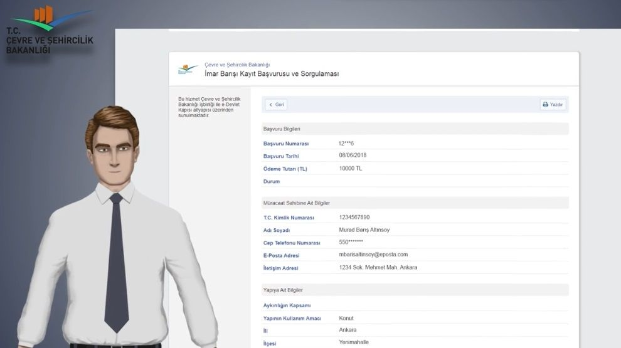
İMAR BARIŞI BAŞVURU SÜRECİ
Yapıya ait bilgiler sayfasını tamamladığınızda devam et butonuna tıklayın. Başvurunuz kapsamında girmiş olduğunuz bilgiler toplu şekilde size gösterilecektir.
KIRKLARELİ ÇEVRE VE ŞEHİRCİLİK İL MÜDÜRLÜĞÜ

Slide 22
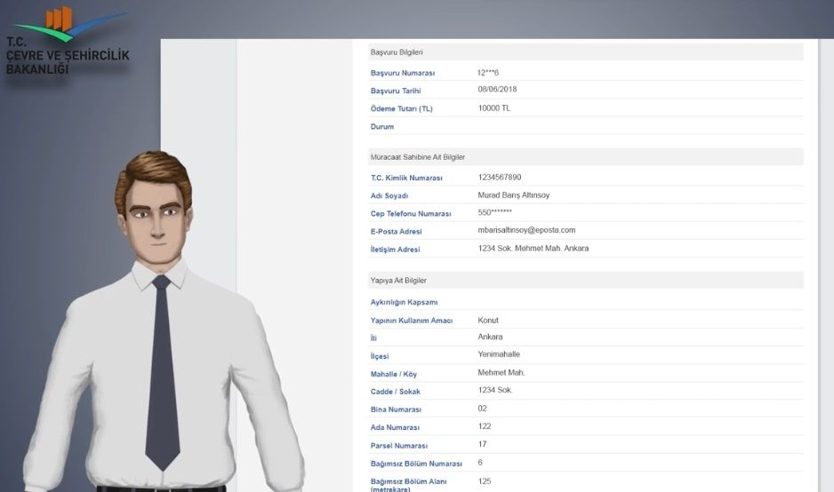
İMAR BARIŞI BAŞVURU SÜRECİ
Girdiğiniz bilgileri dikkatle inceleyerek kontrol edin. Bilgilerinizi dilerseniz değiştirebilir, veya doğru olduğundan eminseniz başvurunuzu tamamlayabilirsiniz.
KIRKLARELİ ÇEVRE VE ŞEHİRCİLİK İL MÜDÜRLÜĞÜ

Slide 23
İMAR BARIŞI BAŞVURU SÜRECİ
24 saat içinde başvurunuz işleme alınacaktır. Başvurunuz alındı bilgisi ve ödemeniz gereken miktar SMS ile cep telefonunuza ve e-devlet kapısında kayıtlıysa e-posta adresinize gönderilecektir.
KIRKLARELİ ÇEVRE VE ŞEHİRCİLİK İL MÜDÜRLÜĞÜ

Slide 24
İMAR BARIŞI BAŞVURU SÜRECİ
Ödemenizi Bakanlığın ilan ettiği bankanın ilgili hesap numarasına banka şubesinden veya internet bankacılığı aracılığı ile gerçekleştirebilirsiniz.
Başvuru numaranız bankaya ödeme yapılırken ödeme açıklamasında mutlaka yer almalıdır.
KIRKLARELİ ÇEVRE VE ŞEHİRCİLİK İL MÜDÜRLÜĞÜ

Slide 25
İMAR BARIŞI BAŞVURU SÜRECİ
Ödeme gerçekleştikten sonra yapınız için sistem tarafından bilgi kontrolü gerçekleştirilir.
Yapı kayıt belgesi oluşturulur ve belgenizin oluşturulduğu bilgisi SMS ile cep telefonunuza ve e-devlette kayıtlıysa e-postanıza iletilir.
KIRKLARELİ ÇEVRE VE ŞEHİRCİLİK İL MÜDÜRLÜĞÜ

Slide 26
İMAR BARIŞI BAŞVURU SÜRECİ
Yapı kayıt belgenizi e-devlet kapısı üzerinden bilgisayarınıza kaydedebilirsiniz.
KIRKLARELİ ÇEVRE VE ŞEHİRCİLİK İL MÜDÜRLÜĞÜ

Slide 27
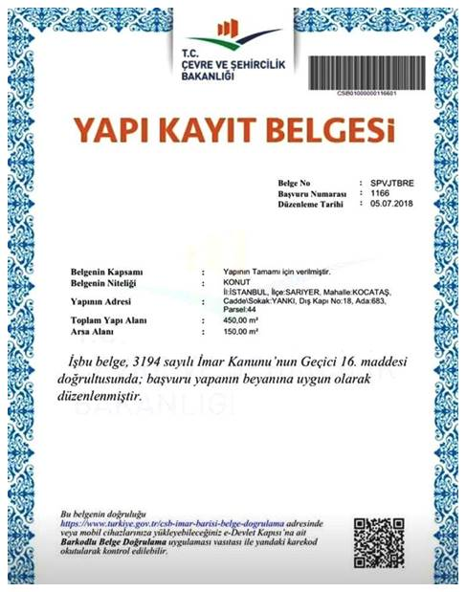
YAPI KAYIT BELGESİ ÖRNEĞİ
KIRKLARELİ ÇEVRE VE ŞEHİRCİLİK İL MÜDÜRLÜĞÜ

Slide 28
YAPI KAYIT BELGESİ BEDELİ
Yapı Kayıt Belgesi bedeli yapının bulunduğu arsanın emlak değeriyle yapı yaklaşık maliyeti toplamı üzerinden hesaplanan bedelin konutlarda %3’ü, ticarette %5’i olacak şekilde hesaplanır.
KIRKLARELİ ÇEVRE VE ŞEHİRCİLİK İL MÜDÜRLÜĞÜ

Slide 29
YAPI KAYIT BELGESİNİN SAĞLADIĞI HAKLAR
Yapıya su, elektrik ve doğal gaz bağlanmasını sağlar.
Yapı hakkında İmar Kanunu’na göre alınmış yıkım kararları ve idari para cezaları iptal edilir.
Yapı Kayıt Belgesi aldıktan sonra yapı kayıt belgesi için ödenen bedel kadar ilave bir ödeme yaparak tapuda cins değişikliği ve kat mülkiyeti tesis edilebilir.
Hazineye ve belediyeye ait taşınmazlar üzerindeki yapıların malikleri Yapı Kayıt Belgesi almak suretiyle arsalarını rayiç değer üzerinden satın alabilirler.
Yapı Kayıt Belgesi verilen yapılarda işyeri açma ve çalışma ruhsatı yapı kullanma izin belgesi aranmaksızın verilir.
KIRKLARELİ ÇEVRE VE ŞEHİRCİLİK İL MÜDÜRLÜĞÜ

Slide 30
YAPI KAYIT BELGESİNİN GEÇERLİLİK SÜRESİ
Yapı Kayıt Belgesi yapının yeniden yapılmasına veya Kentsel Dönüşüm uygulamasına kadar geçerlidir.
Yapı Kayıt Belgesi düzenlenen yapıların yenilenmesi durumunda yürürlükte olan İmar mevzuatı hükümleri uygulanır.
KIRKLARELİ ÇEVRE VE ŞEHİRCİLİK İL MÜDÜRLÜĞÜ

Slide 31
DİKKAT EDİLECEK HUSUSLAR
31.12.2017 sonrasında yapılan binalar için başvuruda bulunanlar ve başvuru sırasında yalan beyanda bulunanlar hakkında Türk Ceza Kanununa göre suç duyurusunda bulunulur, Yapı Kayıt Belgesi iptal edilir ve sağladığı haklar geri alınır.
KIRKLARELİ ÇEVRE VE ŞEHİRCİLİK İL MÜDÜRLÜĞÜ

Slide 32
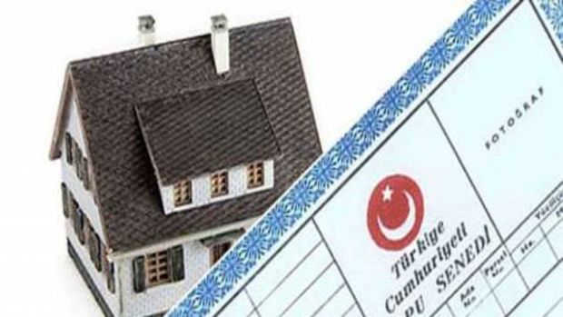
TAPUDA CİNS DEĞİŞİKLİĞİ VE KAT MÜLKİYETİ
Yapı Kayıt Belgesi alındıktan sonra tapuda cins değişikliği ve kat mülkiyeti tesisi yapılabilmesi için;
KIRKLARELİ ÇEVRE VE ŞEHİRCİLİK İL MÜDÜRLÜĞÜ

Slide 33
GEREKLİ BELGELER
Yapı Kayıt belgesi,
Bütün paydaşlarının imzaları alınarak elektronik ortamda ibraz edilen mimari proje,
İmar planlarında umumi hizmet alanlarına denk gelen alanların terk edildiğine ilişkin ilgili belediyesinden alınan belge,
Bağımsız bölümlerin kullanılış tarzına göre hazırlanmış yönetim planı,
Yapı Kayıt Belgesiyle zemin ve mimari proje uyumunu gösteren özel harita mühendislik büroları veya lisanslı harita kadastro büroları (LİHKAP) tarafından düzenlenmiş olan zemin tespit tutanağı
ile ilgili tapu müdürlüğüne müracaatta bulunulur.
Ve daha evvel yapı kayıt belgesi için ödenen bedel kadar bir bedel tekrar ödenir.
KIRKLARELİ ÇEVRE VE ŞEHİRCİLİK İL MÜDÜRLÜĞÜ

Slide 34
DİNLEDİĞİNİZ İÇİN TEŞEKKÜRLER…
KIRKLARELİ ÇEVRE VE ŞEHİRCİLİK İL MÜDÜRLÜĞÜ

